Slide 1
Особенности организации работы с обучающимися, имеющими различные типы нарушений здоровья
Заведующий отделом инклюзивного образования ГБПОУ РО «НКПТиУ»
Чеботарева Татьяна Алексеевна

Slide 2
В опросе приняло участие 45% преподавателей от общего количества преподавателей в колледже
какие знания, на Ваш взгляд, необходимы педагогу при работе с детьми с ОВЗ?
86% ответивших на вопросы отметили необходимость в знаниях об особенностях развития детей с различными типами нарушений
73 % считают, что педагогу необходимы навыки организации учебного взаимодействия детей в группе
только 46% преподавателей прошедших опрос, считают, что педагогу необходимы знания о способах адаптации содержания программы обучения, а 25 % о способах адаптации учебного материала.
23% прошедших опрос испытывают потребность в получении помощи при работе с детьми с ОВЗ
79% респондентов ответили, что не знают специализированные технологии, подходы и методы обучения детей с ОВЗ
С кем из перечисленных специалистов Вы часто взаимодействуете в своей профессиональной деятельности?
педагог-психолог- 0
педагоги-предметники – 0
социальные педагоги – 1
мед.работники - 1

Slide 3
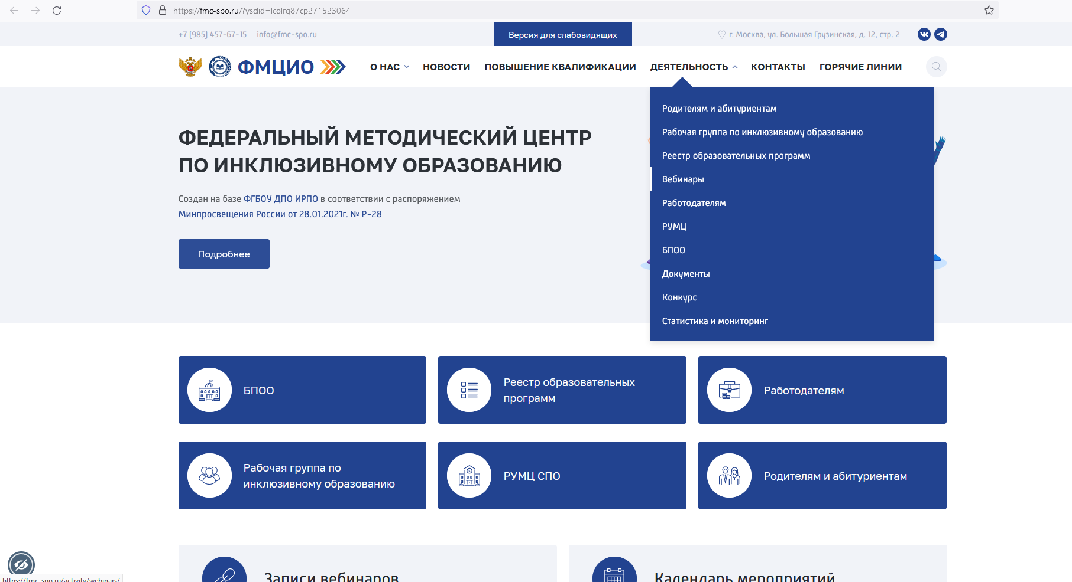
Федеральный методический центр по инклюзивному образованию https://fmc-spo.ru/?ysclid=lcolrg87cp271523064

Slide 4
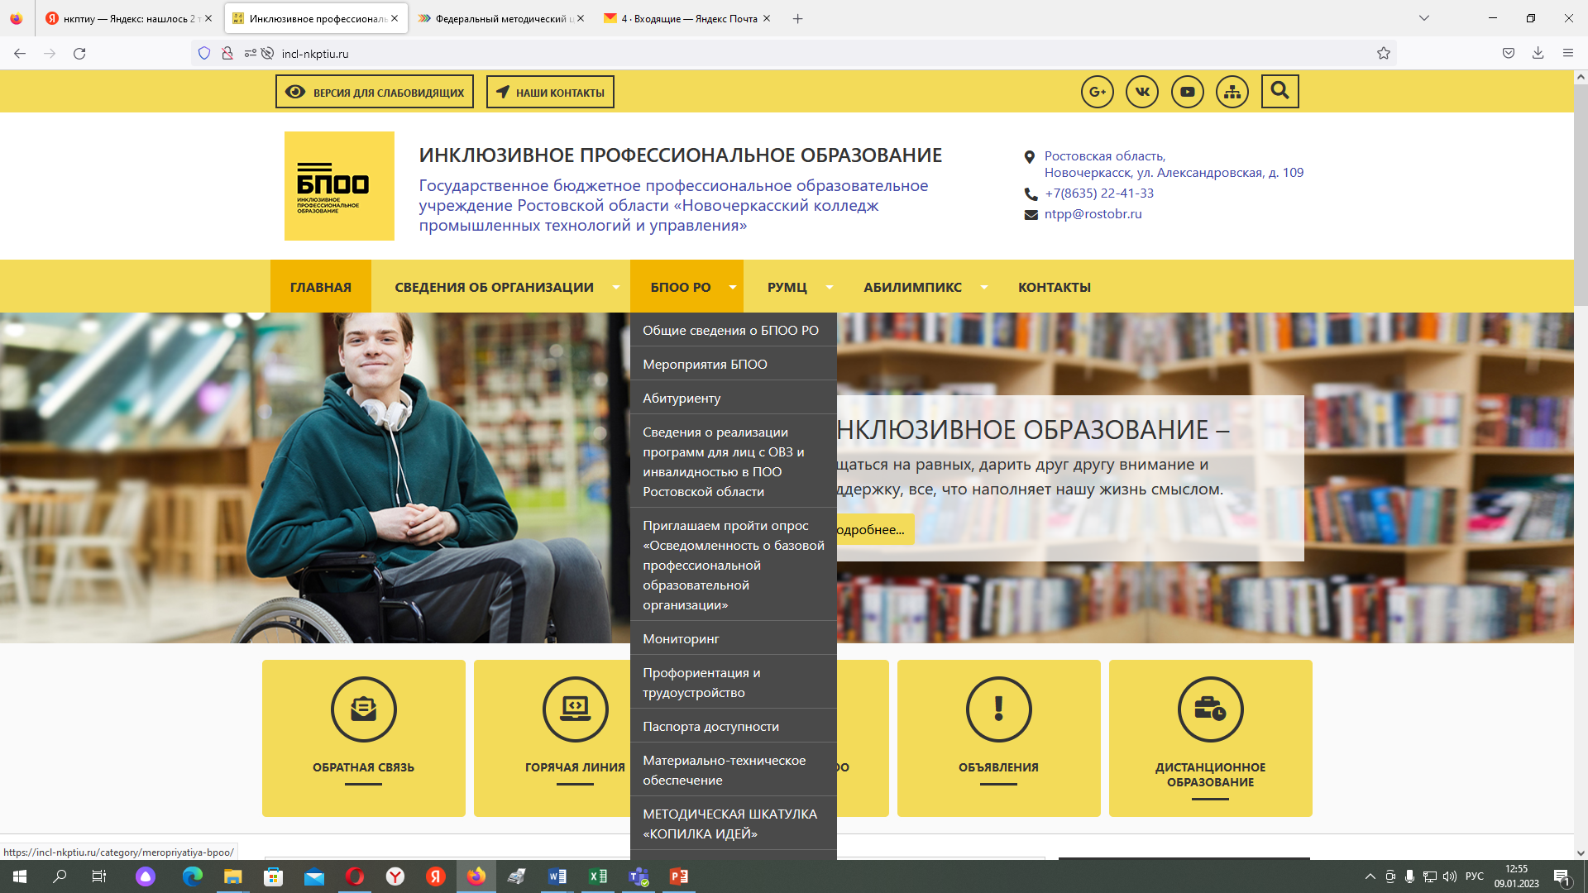
Ресурсный учебно-методический центр по обучению инвалидов и лиц с ОВЗ в системе СПО http://incl-nkptiu.ru/

Slide 5
Индивидуальная программа реабилитации и абилитации (ИПРА) инвалида - разработанный на основе решения Государственной службы медико-социальной экспертизы комплекс оптимальных для инвалида реабилитационных мероприятий, включающий в себя отдельные виды, формы, объемы, сроки и порядок реализации медицинских, профессиональных и других реабилитационных мер, направленных на восстановление, компенсацию нарушенных или утраченных функций организма, восстановление, компенсацию способностей инвалида к выполнению определенных видов деятельности
ПМПК – психолого-медико-педагогическая комиссия;
Инвалидность подтверждается справкой МСЭ
ОВЗ подтверждается заключением ПМПК

Slide 7
Специальные условия для получения образования - условия обучения, воспитания и развития обучающихся инвалидов и обучающихся с ограниченными возможностями здоровья, включающие в себя использование специальных образовательных программ и методов обучения и воспитания, специальных учебников, учебных пособий и дидактических материалов, специальных технических средств обучения коллективного и индивидуального пользования, предоставление услуг ассистента (помощника), оказывающего обучающимся необходимую техническую помощь, проведение групповых и индивидуальных коррекционных занятий, обеспечение доступа в здания организаций, осуществляющих образовательную деятельность, и другие условия, без которых невозможно или затруднено освоение образовательных программ инвалидами и обучающимися с ограниченными возможностями здоровья.
 | Количество обучающихся инвалидов и/или лиц с ОВЗ | Формат реализации АОП СПО
ВАРИАНТ I | до 15 чел. в группе по одной нозологии | единая АОП СПО для группы по одной нозологии
ВАРИАНТ II | до 15 чел. в группе с разными видами нозологий | АОП СПО для нескольких обучающихся каждого вида нозологий (нарушения слуха, нарушения зрения и т.д.)
ВАРИАНТ III | в обычной группе (до 25 чел.) обучаются несколько студентов с инвалидов и/или лиц с ОВЗ | АОП СПО для каждого обучающегося в соответствии с нозологией

Slide 8
Обучающиеся с инвалидностью без нарушений психофизического развития (с соматическими нарушениями)
Требования к материально-техническому обеспечению образовательной программы: достаточно повысить степень учета эргономических требований к учебным материалам
Требования к учебно-методическому и информационному обеспечению образовательной программы: отсутствуют.
Требования к организации практической подготовки: необходимо учитывать рекомендации, данные по результатам медико-социальной экспертизы, содержащиеся в индивидуальной программе реабилитации инвалида, относительно рекомендованных условий и видов труда. При необходимости для прохождения практической подготовки инвалидами создаются специальные рабочие места с учетом нарушенных функций и ограничений их жизнедеятельности в соответствии с требованиями, утвержденными приказом Министерства труда России от 19 ноября 2013 года № 685н
Организация государственной итоговой аттестации выпускников с инвалидностью и/или ограниченными возможностями здоровья: Организация питания и перерывов для проведения необходимых лечебных и профилактических мероприятий во время проведения экзамена.

Slide 9
Обучающиеся с нарушениями слуха
Требования к материально-техническому обеспечению образовательной программы:
Организация рабочего места
рекомендуется – первая или вторая парта (около окна или в среднем ряду) с организацией достаточного пространства, чтобы обучающийся в условиях речевого полилога имел возможность поворачиваться и слухо-зрительно воспринимать речь окружающих;
расположение обучающегося таким образом, чтобы его лучше слышащее ухо было максимально приближено к педагогу на занятии (справа/слева от педагога);
аудитория должна быть оборудована стационарной звукоусиливающей аппаратурой коллективного пользования;
оснащение аудитории мультимедийной аппаратурой
Технические и программные средства общего и специального назначения
наушники с микрофоном;
мобильный радиокласс;
акустическая система (Система свободного звукового поля);
информационная индукционная система;
текстофон;
видеотека учебных и других используемых в образовательном процессе видеофильмов с субтитрами;
мультимедийные средства приема-передачи учебной информации (проектор, телевизор, интерактивная панель, документ-камера и т.п.);
сурдотехнические средства для компенсации утраченной или нарушенной слуховой функции

Slide 10
Обучающиеся с нарушениями слуха
Требования к учебно-методическому и информационному обеспечению образовательной программы:
Учебные и информационные ресурсы
учебники в электронном и печатном варианте;
учебные пособия, материалы для самостоятельной работы в печатной форме или в форме электронного документа;
программы виртуальных лабораторных работ;
учебные материалы в видеоформате с сурдопереводом или субтитрами;
электронные образовательные ресурсы;
мультимедийные ресурсы;
программное обеспечение для текстовой, голосовой и видеосвязи периодические издания в электронном и печатном варианте.
Требования к организации практической подготовки обучающихся с инвалидностью и ОВЗ:
1. Предъявляются требования к оборудованию рабочего места: Рабочее место (при необходимости) должно быть обеспечено звукоусиливающей аппаратурой, визуальными индикаторами, которые преобразуют звуковые сигналы в световые, речевые сигналы в текстовую бегущую строку для ориентировки лиц с нарушениями слуха. Оборудование ограждения движущихся механизмов, лестничных пролетов и других опасных зон в соответствии с действующими требованиями стандартов системы безопасности труда;
2. Создаются специальные условия (при необходимости) в процессе организации и проведения практической подготовки:
использование средств программного и методического обеспечения образовательного процесса, которые увеличивают наглядность обучения и активизируют использование всех доступных видов коммуникации;
дублирование звуковой справочной информации различной визуальной наглядностью;
наличие наглядного сопровождения изучаемого материала: схемы, таблицы, графики, опорные конспекты, раздаточный материал;
деление изучаемого материала на небольшие блоки;
обеспечение работы со зрительными образами;
сочетание на занятиях всех видов речевой деятельности (говорения, слушания, чтения, письма) на основе зрительного восприятия лица говорящего.
территория ПОО, профильного предприятия/ организации должна быть оснащена системой ориентиров и визуальной информации и предупреждения о возможных источниках опасности и препятствиях. Текстовая информация должна быть максимально краткой. Ориентиры-указатели направления движения – однотипные для всего здания. Размеры указателей и знаков должны обеспечить непрерывность и адекватность информации.
3. Реализуются технологии активизации речевой деятельности: соблюдение режима слухо-зрительного восприятия речи, который включает в себя использование различных видов коммуникации; перевод письменной речи в устную и наоборот; использование специальных программ.
4. Используются технологии индивидуализации обучения: учет темпов работы и утомляемости, предоставление дополнительных консультаций.
Организация государственной итоговой аттестации выпускников с инвалидностью и/или ОВЗ:
организация питания и перерывов для проведения необходимых лечебных и профилактических мероприятий во время проведения экзамена
обеспечивается наличие звукоусиливающей аппаратуры коллективного или индивидуального пользования;
привлечение, при необходимости, ассистента-сурдопереводчика (для глухих и слабослышащих участников экзамена);
по их желанию государственный экзамен может проводиться в письменной форме.

Slide 11
Обучающиеся с нарушениями зрения
Требования к материально-техническому обеспечению образовательной программы:
Организация рабочего места:
рекомендуется выделить для обучающегося место в первом ряду, у окна
учебные помещения оборудуются комбинированной системой общего искусственного и местного освещения.
для обучающихся со светобоязнью над учебными столами предусматривается раздельное включение отдельных групп светильников общего освещения;
опасные для обучающихся с нарушением зрения места должны иметь ограждения, обеспечивающие полную безопасность; двери и шкафы всегда должны быть закрыты, их нельзя оставлять приоткрытыми;
обучающихся необходимо предупреждать об изменении расположения мебели в аудитории, привычного расположения предметов, которыми он пользуется;
использование в аудитории визуальных ориентиров, выполненных яркими цветами, пиктограмм, освещаемых указателей, надписей, подсветки в затемненных местах (в шкафах для книг, пособий);
Технические и программные средства общего и специального назначения
адаптация официального сайта образовательной организации;
дисплей и принтер с использованием системы Брайля (рельефно-точечный шрифт);
программа экранного доступа с синтезом речи;
программа экранного увеличения;
программы синтеза речи TTS (Text-To-Speech);
читающая машина;
стационарный электронный увеличитель;
ручное увеличивающее устройство (портативная электронная лупа);
электронный увеличитель для удаленного просмотра;
мультимедийная библиотека с медиагидом.
Требования к учебно-методическому и информационному обеспечению образовательной программы:
Учебные и информационные ресурсы
учебники в электронном и печатном варианте;
учебные пособия, материалы для самостоятельной работы в печатной форме (выполненные укрупненным шрифтом, шрифтом Брайля) или в форме электронного документа;
рельефные наглядные пособия, муляжи естественной формы и размера;
программы виртуальных лабораторных работ;
учебные материалы в аудиоформате;
система поддержки учебного процесса образовательной организации, функционирующая на программной образовательной платформе;
электронные образовательные ресурсы;
мультимедийные ресурсы;
сервис видеоконференций;
программное обеспечение для текстовой, голосовой и видеосвязи;
периодические издания в электронном и печатном варианте.

Slide 12
Обучающиеся с нарушениями зрения
Требования к организации практической подготовки обучающихся с инвалидностью и ОВЗ:
1. Предъявляются требования к оборудованию рабочего места: применение индивидуальных светильников для регулирования светового потока; оборудование места системой тифлотехнических ориентиров (осязательных, слуховых, зрительных), обеспечивающих ориентировку инвалидов;
2. Создаются специальные условия (при необходимости) в процессе организации и проведения практической подготовки:
деление сложного материала на части для облегчения усвоения данного материала незрячим, использование алгоритма для обследования предметов, усвоения определенного материала;
озвучивание визуальной информации, представленной обучающимся в ходе занятий, в том числе посредством мультимедийных средств и устройств оптического сканирования;
возможность вести запись информации студентами в удобной для них форме: аудиально, аудиовизуально, в виде пометок в заранее подготовленном тексте;
обеспечение доступности информации для тактильного и зрительного восприятия слепыми и слабовидящими с остаточным зрением: выпуклые (объемные) схемы, рисунки для уточнения, обобщения информации; обеспечивается наличие подписей и описания крупным рельефно­контрастным шрифтом (на белом или желтом фоне) и с применением шрифта Брайля; образовательный контент предоставляется в текстовом электронном формате; использование четкого и увеличенного по размеру шрифта;
предоставление альтернативных форматов печатных материалов (аудиофайлы и мультимедийные средства вместе с устройствами оптического сканирвоания);
минимизация заданий, требующих активного использования зрительной памяти и зрительного внимания;
обеспечение особого речевого режима подачи информации: текст читается громко, разборчиво, отчетливо, с паузами между смысловыми блоками, интонированием, повторением, акцентированием;
3. Обеспечивается (при необходимости) оснащение специальным оборудованием: специальные устройства для чтения «говорящих книг», ручной и стационарный электронный видеоувеличитель, лупа, лупа с подсветкой, медицинский термометр и тонометр с речевым выходом, мини-ноутбук с программами речевого экранного доступа, диктофон цифровой и др.
4. Может быть предусмотрена пространственная адаптация помещений: для облегчения ориентировки обучающихся с остаточным зрением использование контрастности путей движения относительно стен, дверей, системы радиоинформирвоания и звукового ориентирования на путях движения с обозначением помещений; окрашивание дорожек для проходов в светлые тона на темном фоне; использование комплектов съемных покрытий для рабочих поверхностей, подобранных по цветовому контрасту к различным материалам.
5. Использование специализированных индивидуальных компьютерных средств: сканирование текста с речевым выводом, экранные лупы (увеличители), программы чтения информации с экрана, голосовые калькуляторы, синтезатор речи по тексту, дисплеи, принтеры, клавиатуры Брайля; тифлокомпьютеры для незрячих и др.
6. Применение технологий индивидуализации обучения: возможность применения индивидуальных устройств и средств, учет темпов работы; предоставление дополнительных консультаций по программам практической подготовки.
Организация государственной итоговой аттестации выпускников с инвалидностью и/или ОВЗ:
Дополнительно при проведении государственной итоговой аттестации обеспечивается соблюдение следующих требований:
обеспечивается индивидуальное равномерное освещение не менее 300 люкс - возможно использование индивидуальных светодиодных средств освещения (настольные лампы) с регулировкой освещения в динамическом диапазоне до 600 люкс, но не менее 300 люкс при отсутствии динамической регулировки;
выпускникам для выполнения задания при необходимости предоставляется увеличивающее устройство;
задания для выполнения, а также инструкция о порядке проведения государственной аттестации оформляются увеличенным шрифтом.

Slide 13
Обучающиеся с нарушениями опорно-двигательного аппарата
Требования к материально-техническому обеспечению образовательной программы:
Организация рабочего места:
рабочее/учебное место обучающегося создается индивидуально с учетом его особых образовательных потребностей, а также сопутствующих нейросенсорных нарушений;
увеличение размеров рабочей зоны на одно место, с учетом подъезда и разворота кресла-коляски;
увеличение ширины прохода между рядами столов;
при организации учебного места учитываются возможности и особенности моторики, восприятия, внимания, памяти обучающегося;
для инвалидов-колясочников предусматриваются места в первом ряду, ближайшие от входа в помещение;
установка (перемещение) учебной доски в зоне доступности инвалида на коляске;
аудитория должна быть оборудована столами, регулируемыми по росту обучающихся, а также специализированными креслами-столами с индивидуальными средствами фиксации, предписанными в медицинских рекомендациях;
оснащение аудитории персональными компьютерами, техническими приспособлениями (специальная клавиатура, различные контакторы, заменяющие мышь, джойстики, трекболы, головная компьютерная мышь, выносные кнопки разных цветов и диаметров, сенсорные планшеты и т.д.);
персональный компьютер должен быть оснащен виртуальной экранной клавиатурой, коммуникационными каналами, программными продуктами;
для крепления тетрадей и книг на столе обучающегося можно разместить специальные магниты и кнопки, наклонные доски для письма.
Технические и программные средства общего и специального назначения
в качестве простых технических средств, служащих для облегчения процесса письма, можно использовать увеличенные в размерах ручки и специальные накладки к ним, позволяющие удерживать ручку и манипулировать ею с минимальными усилиями, а также утяжеленными (с дополнительным грузом) ручками, снижающими проявления тремора при письме;
специальная клавиатура: клавиатура с большими кнопками и разделяющей клавиши накладкой и/или специализированная клавиатура с минимальным усилием для позиционирования и ввода и/или сенсорная клавиатура;
виртуальная экранная клавиатура;
головная компьютерная мышь;
ножная компьютерная мышь;
выносные компьютерные кнопки;
компьютерный джойстик или компьютерный роллер;
сенсорный планшет;
компьютерная мышь с прикусывателем;
ай-трекер.
Учебные и информационные ресурсы
учебники в электронном и печатном варианте;
учебные пособия, материалы для самостоятельной работы в печатной форме или в форме электронного документа;
программы виртуальных лабораторных работ;
электронные образовательные ресурсы;
мультимедийные ресурсы;
сервис видеоконференций;
программное обеспечение для текстовой, голосовой и видеосвязи;

Slide 14
Обучающиеся с нарушениями опорно-двигательного аппарата
Требования к организации практической подготовки обучающихся с инвалидностью и ОВЗ:
Предъявляются требования к оборудованию рабочего места:
Оснащение специальным сиденьем, которое обеспечивает компенсацию усилия при вставании, специальными приспособлениями для управления и обслуживания оборудования, устройствами для захвата и удержания предметов и деталей, которые компенсируют полностью или частично либо замещают нарушения функций организма.
Для инвалидов, передвигающихся на креслах-колясках, предполагается оснащение специального рабочего места оборудованием, которое обеспечивает возможность подъезда к рабочему месту и разворота кресла-коляски. Пространство под элементами оборудования должно создавать условия подъезда и работы на кресле-коляске. Оборудование ограждения движущихся механизмов, лестничных пролетов и других опасных зон в соответствии с действующими требованиями стандартов системы безопасности труда;
2. Создаются специальные условия (при необходимости) в процессе организации и проведения практической подготовки:
использование специального оборудования, которое позволяет компенсировать двигательный дефект (вертикализаторы, коляски, трости, ходунки и т.д.);
обеспечение мер предупреждения причинения вреда на путях движения в помещения, эвакуации из них и пребывания них;
возможность использования индивидуальных технических средств;
помещения должны быть без строительных препятствий – перепадов пола, бордюрных камней, лестниц, тамбуров, дверных проемов, порогов, преимущественно на первом или втором этаже.
При расположении помещений на этажах выше первого обеспечить условия передвижения по вертикальным коммуникациям и условия гарантированной эвакуации
3. Обеспечивается реализация здоровьесберегающих технологий: соблюдение ортопедического режима (использование вертикализаторов инвалидных колясок, ходунков); постоянная смена положения тела с целью нормализации тонуса мышц спины; доступность архитектурной безбарьерная среда.
4. Применяются специализированные индивидуальные компьютерные средства: специальные клавиатуры, мыши, компьютерная программа «виртуальная клавиатура» и др.
5. Используются технологии индивидуализации обучения: возможность применения индивидуальных устройств и средств, обязательный учет темпов работы и утомляемости, предоставление студентам дополнительных консультаций по программам практической подготовки
Организация государственной итоговой аттестации выпускников с инвалидностью и/или ОВЗ:
для лиц с нарушениями опорно-двигательного аппарата (с тяжелыми нарушениями двигательных функций верхних конечностей или отсутствием верхних конечностей):
письменные задания выполняются на компьютере со специализированным программным обеспечением или надиктовываются ассистенту;
по их желанию государственный экзамен может проводиться в устной форме.

Slide 15
СПАСИБО ЗА ВНИМАНИЕ!

